Slide 1

Bike sharing demand
Hanyang Artificial Intelligence Group
?
?
Notes:
제목 템플릿 3

Slide 2




목차
2023
1. 문제 상황 이해
2. 탐색적 데이터 분석
3. 모델 훈련 ( 선형 -> Ridge -> Lasso -> Random Forest)
4. 결과 확인 및 제출
5. 수학 이론
참고 자료 : 교재 6단원
Notes:
여름방학 프로젝트 정확하게 뭘 써야하는지 모르겠음 (수정 요망)

Slide 3

1- (1) Capital BikeShare
2023

Slide 4
2023
1- (2) 변수 설명
피처명 | 설명
datetime | 날짜 + 시간 값 ( 2011-01-20 00:00:00 꼴…. 한시간 간격)
season | 1 = spring, 2= summer, 3-= fail, 4= winter
holiday | 휴일인지 아닌지에 대한 여부
workingday | 휴일도 주말도 아닐지 workingday 라 한다
weather | 1 => Clear, 2 => Cloudy, 3=> Light Rain, 4=> Heavy Rain (커질수록 날씨 ↓)
temp | 섭씨 온도
atemp | 체감 온도
humidity | 습도
windspeed | 풍속
casual | 등록되지 않은 사용자 수
registered | 등록된 사용자(회원) 수
count | 총 대여 수 (타깃 변수)

Slide 5
2-(0) 피처 엔지니어링 요약
2023
1. Datetime 나누기 및 파생피처 추가
2. 타깃값인 Count 모델 변환
3. Weather 이상치 제거
4. WindSpeed 피처 제거
5. 기타 피처 제거 및 추가

Slide 6
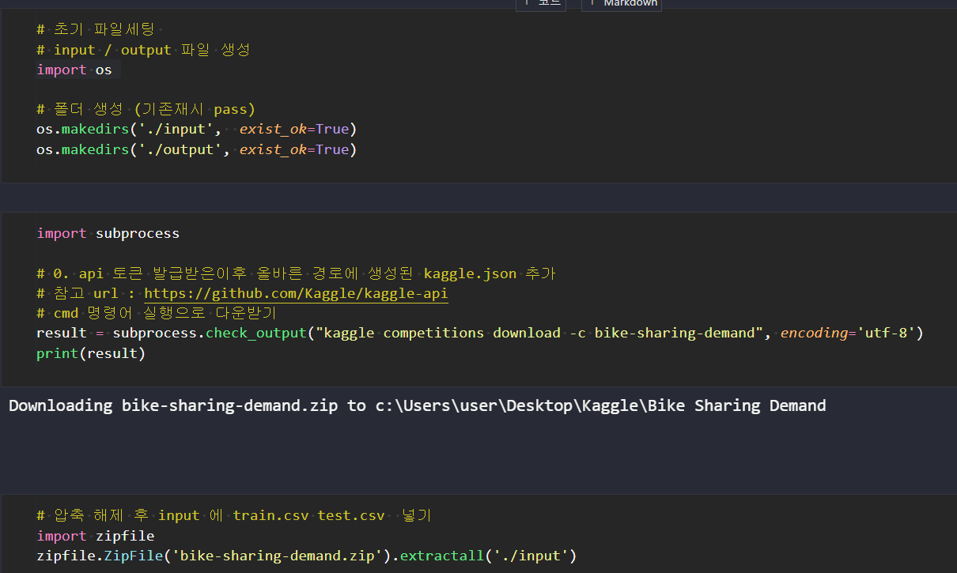
2-(0) 데이터 다운로드 (api)
2023

Slide 7
2023
2-(1) Datetime 나누기 및 파생 피쳐 추가
Ex ) 2023-03-23 00:00:00
변동 사항 | 설명
Year | 2023-03-23 00:00:00
Month | 2023-03-23 00:00:00 ( Season 피처로 통합예정, 세분화된 피처 제거 )
Day | 2023-03-23 00:00:00 (테스트 데이터 20~, 훈련 데이터 ~20 제거 예정)
Hour | 2023-03-23 00:00:00
Minute | 2023-03-23 00:00:00 ( 아무런 정보 X 삭제 예정 )
Second | 2023-03-23 00:00:00 ( 아무런 정보 X 삭제 예정 )
WeekDay | Thursday -> 03
자세한 설명은 뒤에 참조

Slide 8
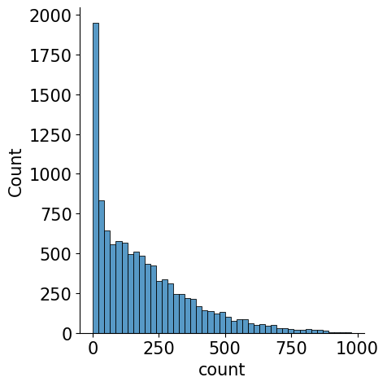
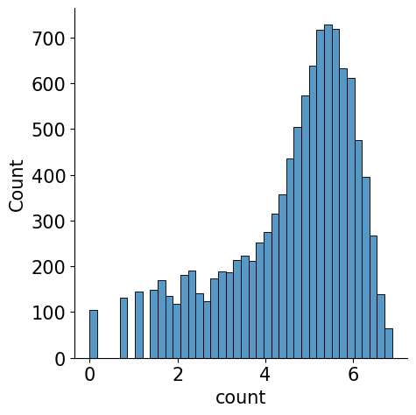
2023
2-(2) 타깃값 모델 (Count) 변환
Before Log(Count)
After Log => log(count)
자세한 설명은 뒤에 참조
회귀 모델이 좋은 성능을 내려면 데이터가 정규분포를 따라야 한다

Slide 9
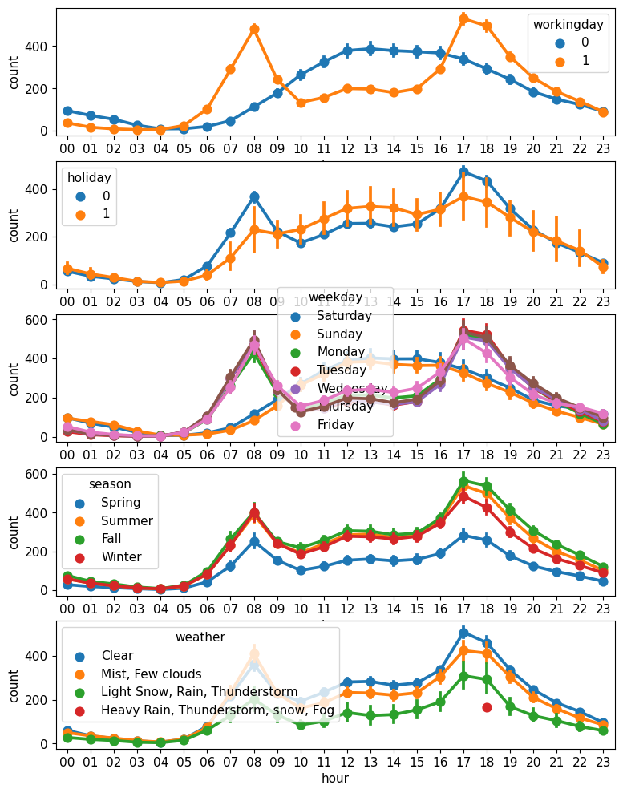
2023
2-(3) Weather 이상치 제거
폭우 폭설이 내릴때 18시 (저녁 6시)의 대여 건수는 제거하는게 결론적으로 더 좋음

Slide 10
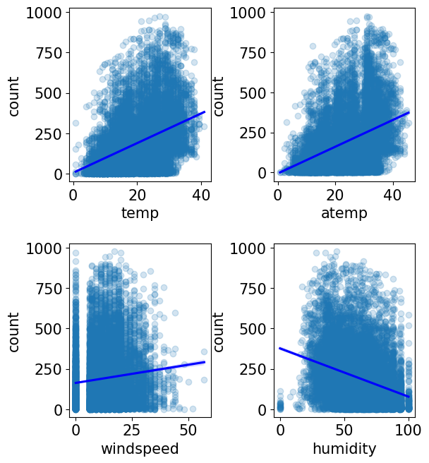
2023
2-(4) WindSpeed 피처 제거
0. 먼가 바람이 약할수록 많을것 같음
1. WindSpeed 0 인 데이터 많음
- 실제 0이 아니라 오류일 가능성 ↑
2. 결측값은 다른데이터로 대체 하거나
WindSpeed 피처 제거 하는게 좋음

Slide 11
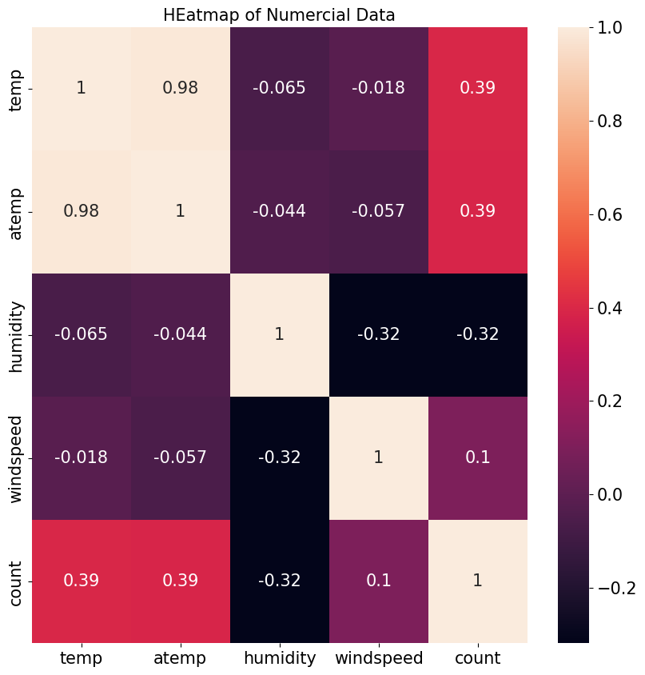
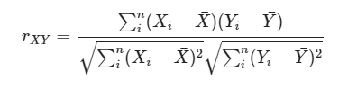
2023
2-(4) WindSpeed 피처 제거
(5단원에서 부연설명 예정)
0. 피어슨 상관계수로 표현한거임
- 양수: 양의 상관관계
- 음수: 음의 상관관계
- 0에 가까울수록 상관관계 ↓
자세한 설명은 뒤에 참조

Slide 12
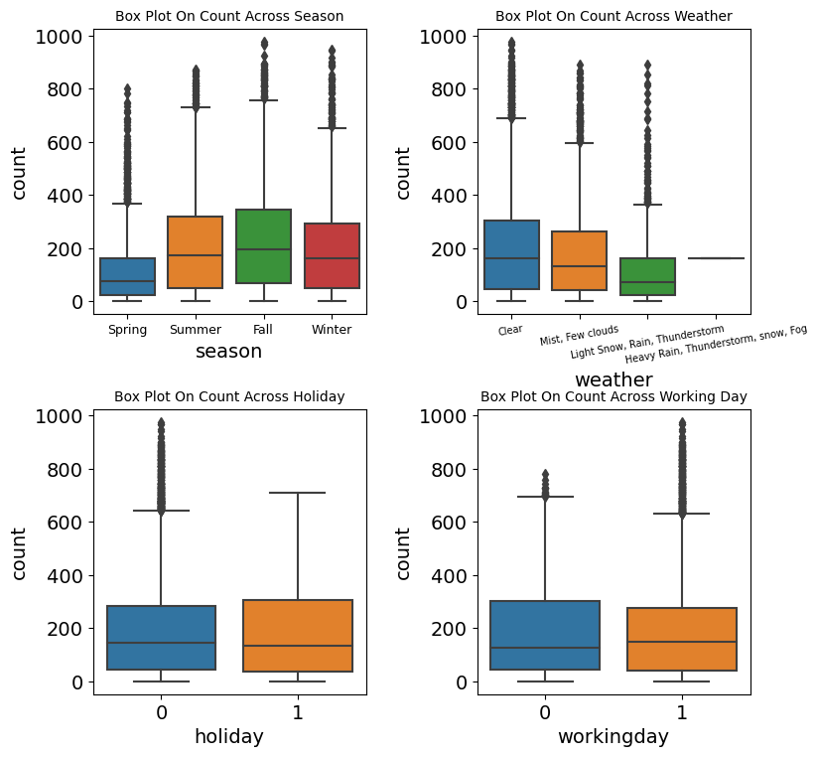
2023
2-(5) 기타 데이터 분석 – 박스 플롯
사분위 범위수(IOR)
● Q3 – Q1
이상치 : 최댓값 최솟값 이외 범위 값
최대값 : 이상치 제외하고 가장 큰값
최댓값
● Q3 + (1.5*IOR)
최솟값
● Q3 - (1.5*IOR)
제 3사분위 수(Q3) : 상위 25%에 해당하는 값
사분위 범위수
제 2사분위 수 : 중앙 값
제 1사분위 수(Q1) : 하위 25%에 해당하는 값
최솟값 : 이상치 제외하고 가장 작은 값
이상치

Slide 13
2023
2-(6) 피처 제거 요약
● Casaul, Registered
- 테스트 데이터에 없는 피처이므로 제거
● datetime
- year, month, day 로 나누기에 제거
● month
- season이 month 의 대분류이기에 삭제
● windspeed
- 타깃값과 상관관계가 약하기에 삭제

Slide 14
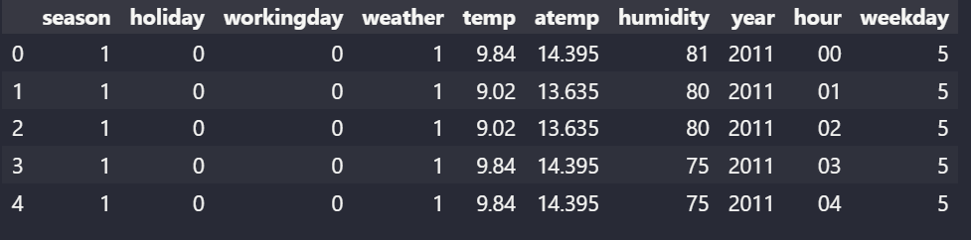
2023
3-(0) 훈련전 최종 데이터

Slide 15
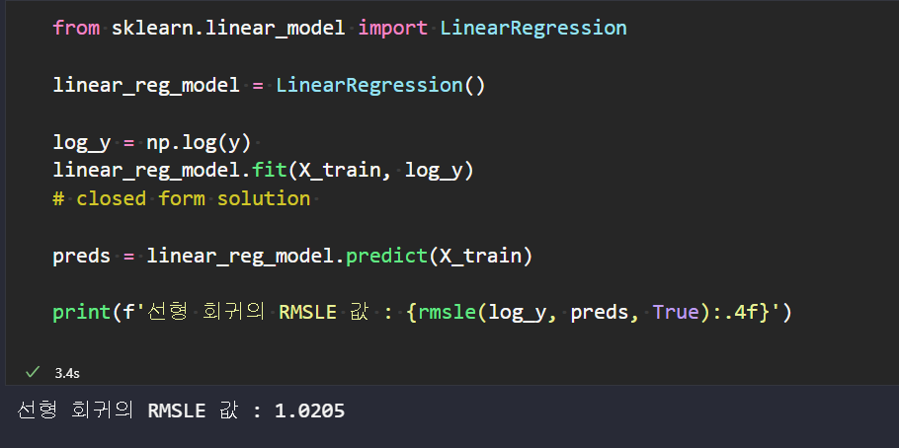
2023
3-(1) Linear Model 훈련
자세한 설명은 뒤에 참조

Slide 16
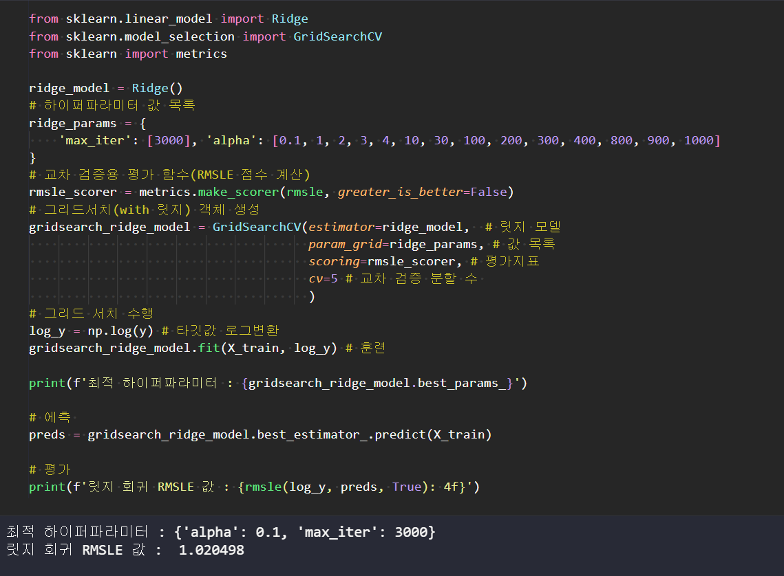
2023
자세한 설명은 뒤에 참조
3-(2)
Ridge Model
훈련

Slide 17
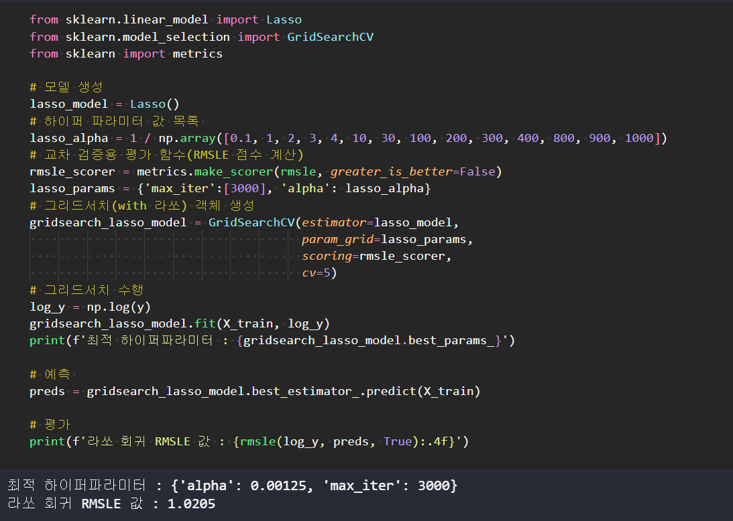
2023
자세한 설명은 뒤에 참조
3-(3)
Lasso 모델
훈련

Slide 18
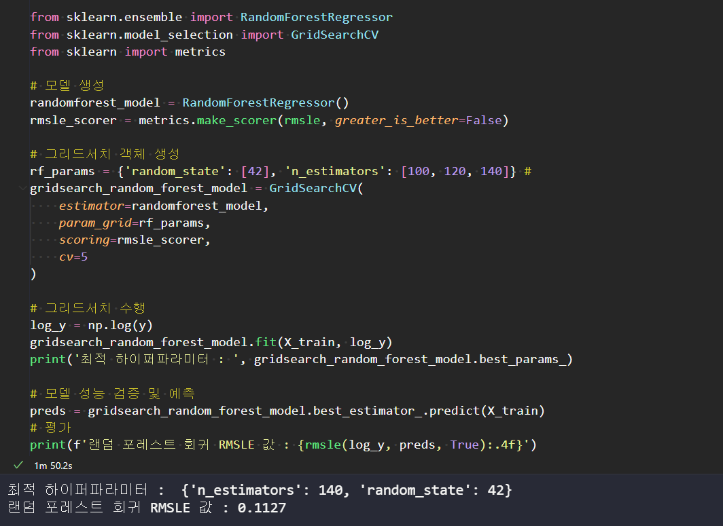
2023
자세한 설명은 뒤에 참조
3-(4)
Random
Forest
모델 훈련

Slide 19
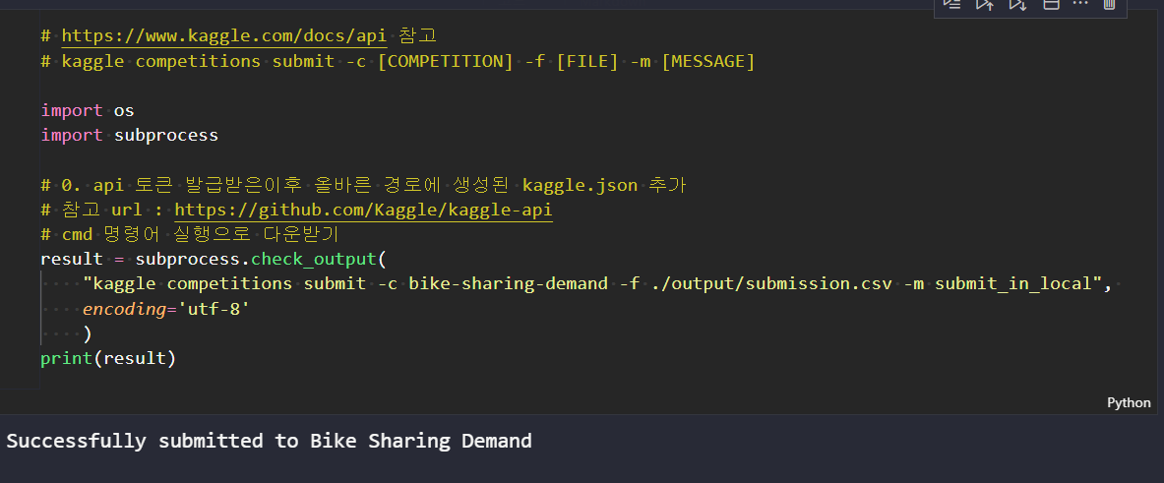
2023
4-(0) 결과 확인 및 제출

Slide 20
2023
5 - (0) 수학이론
● 타깃 값 로그 변환
● 피어슨 상관계수
● RMSLE
● Linear Regression
● L2 규제 -> Ridge
● L1 규제 -> Lasso
● Random Forest 모델

Slide 21
2023
5 - (1) 정규분포
Before Log(Count)
After Log => log(count)
타깃값 분포가 정규분포에 가까울수록 회귀 모델 성능이 좋은 이유?

Slide 22
2023
타깃값이 정규분포에 가까울수록 회귀 모델의 성능이 좋은 이유
● 중심 극한 정리
- 중심 극한 정리에 따르면, 독립적이고 동일하게 분포된 확률 변수들의 합은 정규 분포에 근사. 회귀 모델에서는 여러가지 변수를 결합해 타깃값을 예측하므로 , 타깃값 분포가 정규분포에 가까울수록 가정이 성립될 가정이 높아지므로, 모델이 더 잘 동작함
● 오차 분포
- 회귀 모델의 예측 오차는 종종 정규 분포를 따른다. 즉, 타깃값 분포가 정규분포에 가까울수록, 예측 오차가 작아질 가능성이 높아져 모델의 성능이 개선될수 있다.
● 자연
- 자연계에서 많이 따르는 현상임

Slide 23
2023
중심극한 정리 증명
확률 밀도 함수의 합성곱
특성 함수 (Characteristic function)
푸리에 변환(Fourier Transform)
오일러 공식(Euler formula)

Slide 24
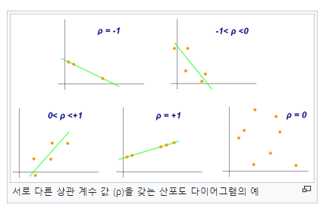
2023
5 - (2) 피어슨 상관계수

Slide 25
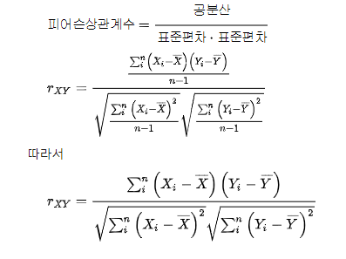
2023
5 - (2) 피어슨 상관계수
● 코시슈바르츠 부등식에 의해 +1 과 -1 사이의 값 가짐.
● +1 은 양의 상관관계 -1 은 음의 상관관계 가짐
● 공분산이란?

Slide 26
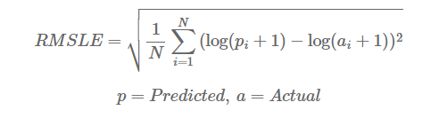
2023
5 - (3) RMSLE
● 아웃라이어에 강하다
● 상대적 Error 를 측정해준다.
● Under Estimation에 더 큰 패널티를 부여한다.
● 1억과 100억의 차이 == 1 과 100 의 차이
깃허브 코드 첨부

Slide 27
2023
5 - (4) Linear Regression
● 딥러닝 처럼 gradient descent 쓰는 줄 알았는데 아니였음.
● 사용방법 : 최소차승법 (OLS : Ordinary Least Squares) =
잔차제곱합 (RSS : Residual Sum of Squares) 최소화 하는 가중치 벡터 구하는 방법
● 단순히 라이브러리를 암기식으로 사용하는 것이 아닌, numpy 로 직접 구현을 해보며, 원리를 알아보자!

Slide 28
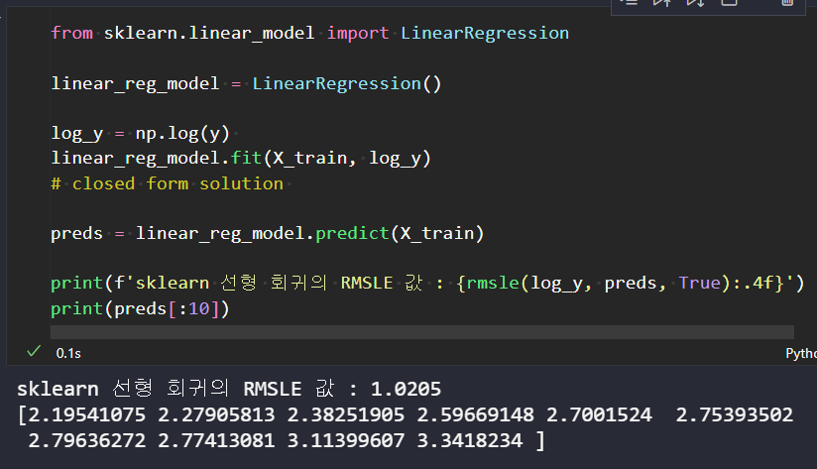
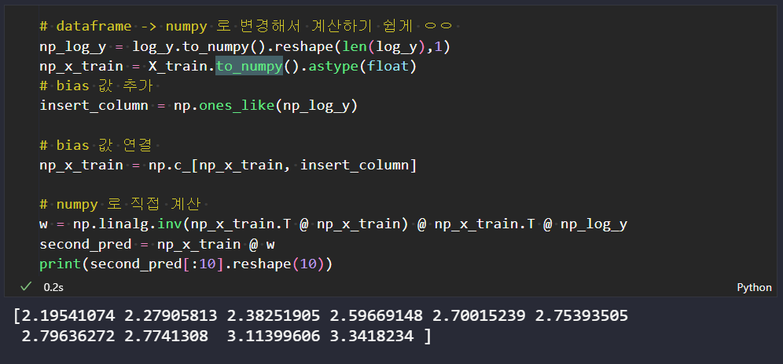
2023
5 - (4)코드 구현 및 비교
깃허브 링크

Slide 29
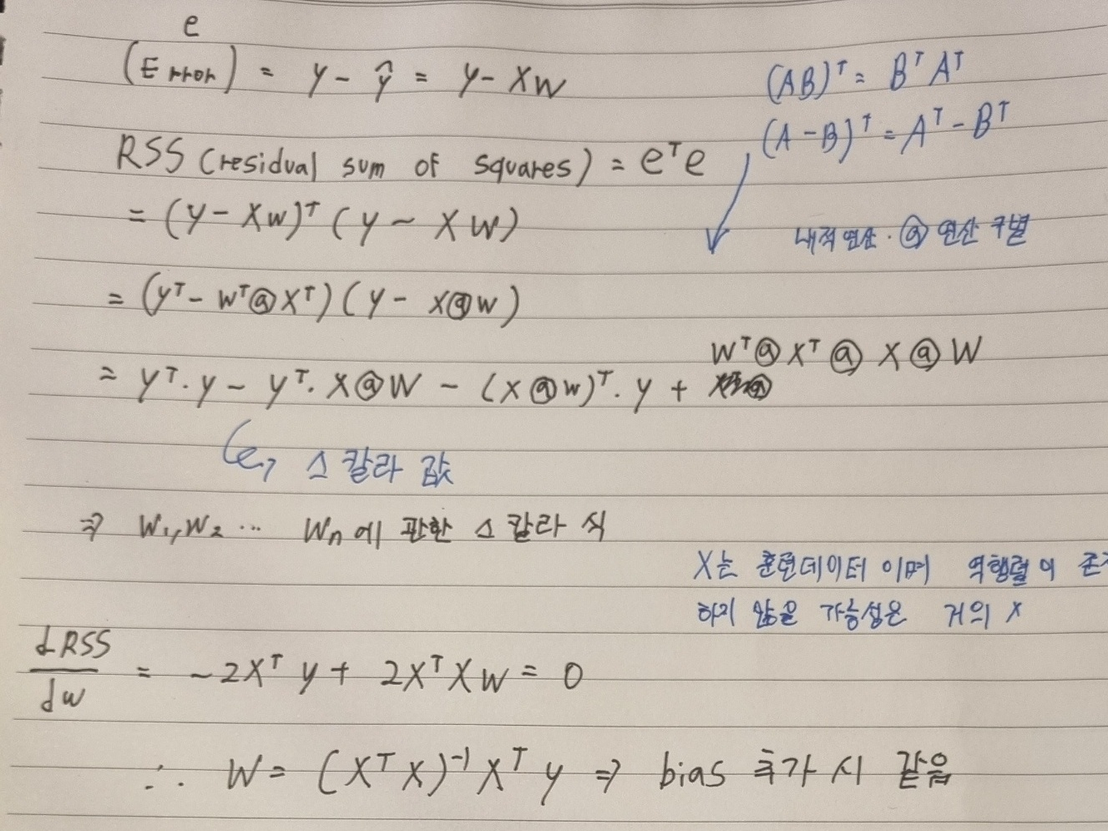
2023
5 - (4) 수식 증명

Slide 30
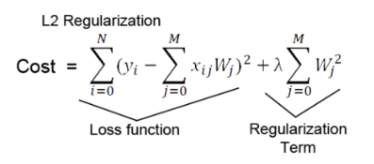
5 - (5) Ridge 모델 + L2 규제
2023
● Ridge 모델
- 기존 선형회귀 방식에서 추가적인 제약조건 ( L2- norm ) 을 추가한 모델
제곱항의 크기는 계수값이 클수록 커지기 떄문에 비용함수는 계수값이 작은 모델 선호
● L2 규제란?
- Cost function 에 제곱한 가중치 값을 더해줌으로써
편미분을 통해 back propagation 시, Cost 뿐만 아니라 가중
치 역시 줄어드는 방식으로 한다.
● 그리드 서치란?
- 모델 하이퍼 파라미터에 넣을수 있는 값들을 순차적으로 입력한 뒤에 가장 높은 성능을 보이는 하이퍼 파라미터들을 찾는 탐색 방법

Slide 31
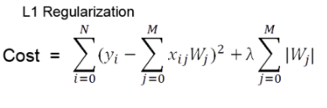
2023
5 - (6) Lassso 모델 + L1 규제
● Lasso모델
- 기존 선형회귀 방식에서 추가적인 제약조건 ( L1- norm ) 을 추가한 모델
비용 함수에 절댓값 항의 합을 더하여 계수값의 크기를 작게 만들어 모델 복잡도를
줄임.
● L1 규제란?
- Cost function 에 가중치 절댓값을 더해준값
편미분시, w 값은 상수값이 되어버리고 부호에 따라서
+, - 가 되며, 가중치가 작을 경우 상수값에 의해 weight = 0 됨

Slide 32
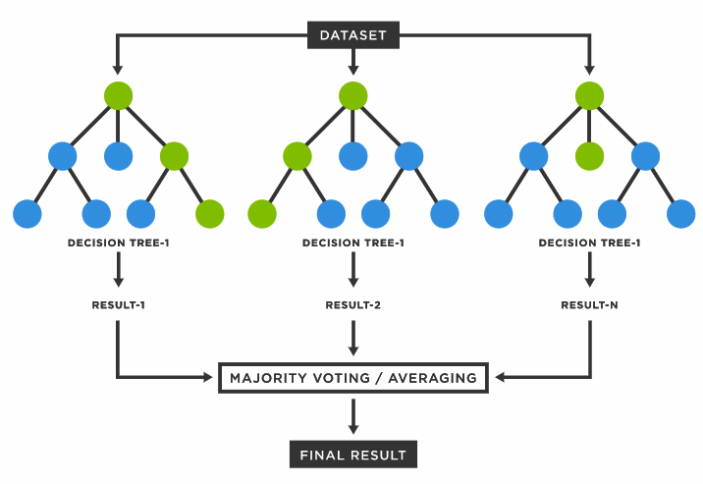
2023
5 - (7) Random Forest 모델
● 의사결정나무 (Decision Tree) 의 앙상 블 기법 중하나로, 여러 개의 의사결정나무 생성해서 결과를 종합 예측하는 모델
분류(Classification), 회귀(Regression) 문제에 모두 사용 가능함.
과적합(Overfitting) 문제를 해결해준다.

Slide 33
2023
– 성능 향상시도
조금 더 성능을 향상시킬 방안 ?

Slide 34
2023
참고 자료
https://capitalbikeshare.com/
https://angeloyeo.github.io/2020/01/10/CLT_proof.html#%ED%99%95%EB%A5%A0-%EB%B3%80%EC%88%98%EC%9D%98-%ED%95%A9%EA%B3%BC-%ED%99%95%EB%A5%A0-%EB%B0%80%EB%8F%84%ED%95%A8%EC%88%98%EC%9D%98-convolution
https://funmi.tistory.com/1
https://ko.wikipedia.org/wiki/%EC%98%A4%EC%9D%BC%EB%9F%AC_%EA%B3%B5%EC%8B%9D
https://j1w2k3.tistory.com/298
https://hsm-edu.tistory.com/1266
https://ahnjg.tistory.com/90
https://aytekin.tistory.com/47
교재 및 ppt 제작자 깃허브 코드 … + 챗 GPT

Slide 35


